Slide 1
Super Usuário
Administrando um Sistema Django

Slide 2
Banco de Dados: candango

Slide 3
SGBD: Sistema de Gerenciamento de Banco de Dados
MySQL

Slide 4
MySQL Workbench
Interface Gráfica e Prompt de Comandos para MySQL

Slide 5
python manage.py createsuperuser

Slide 6
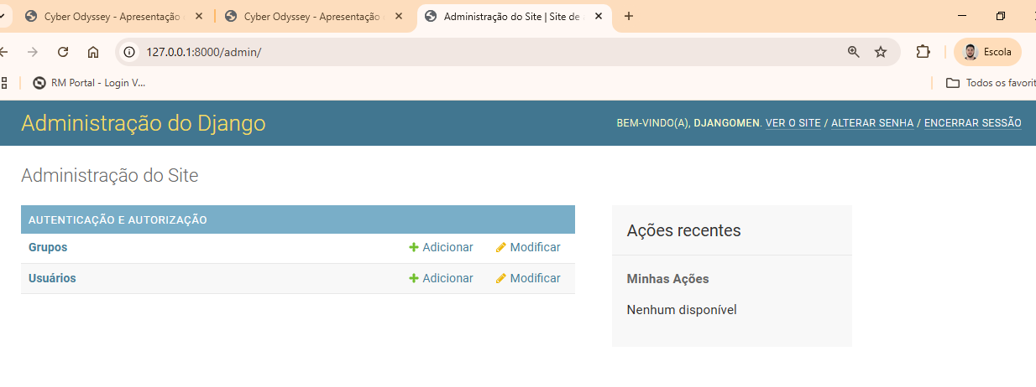
Comandos
python manage.py makemigrations (verificar se houve mudança)
python manage.py migrate (aplicar as mudanças)
python manage.py makemigrations marketplace
python manage.py migrate marketplace
Python manage.py createsuperuser (criar o super usuário)

Slide 7
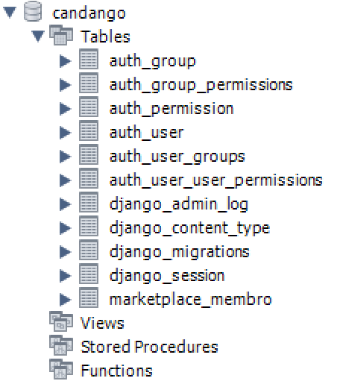

Slide 8
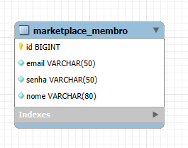
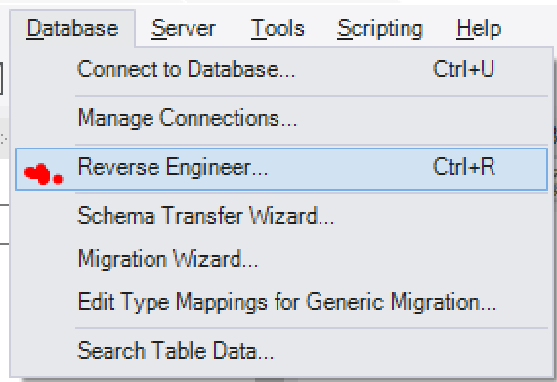

Slide 9
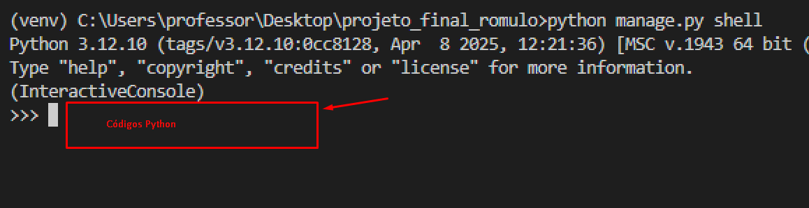
Programação Shell

Slide 10
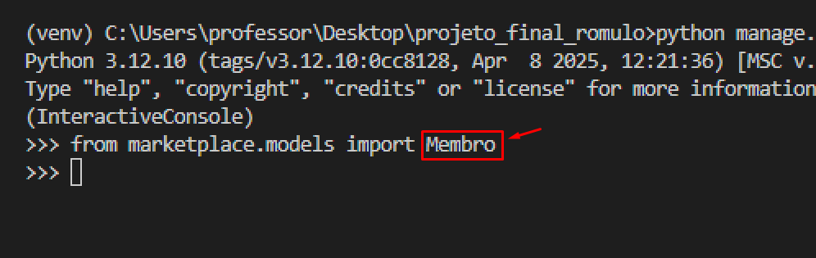

Slide 11
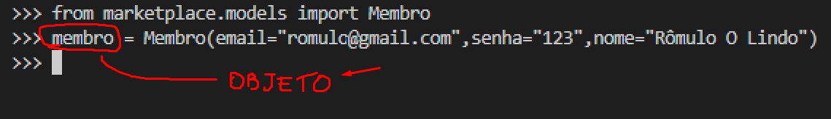
O objeto é a instância de uma classe
genero = Genero(nome=“Plataforma”)
genero2 = Genero(nome=“Visual Novel”)
genero.save( )

Slide 12
Oração da Santa Anaconda
O objeto é uma instância de uma classe
Uma classe é um conjunto de objetos
O construtor constrói o objeto
__init__ é o construtor
Getters retorna valores
Setters atribui valores
Na classe deve-se criar métodos
Na classe e no __init_ define-se atributos
Self é uma selfie da classe
Fora da classe o que seria método é uma função
pass

Slide 13

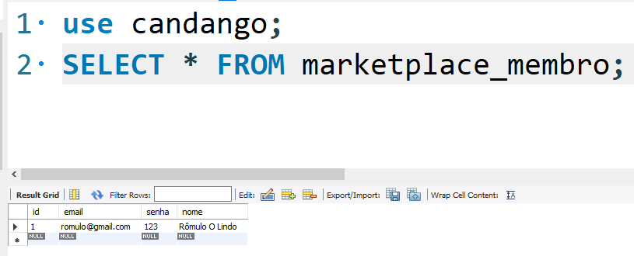


Slide 14
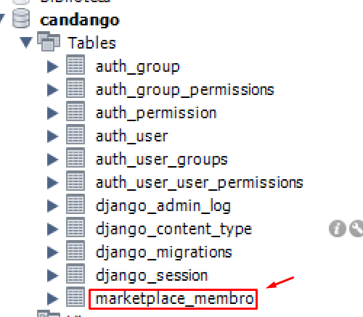

Slide 15
exit( )
Abandonar o Shell

Slide 16
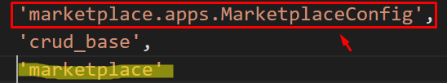

Slide 17
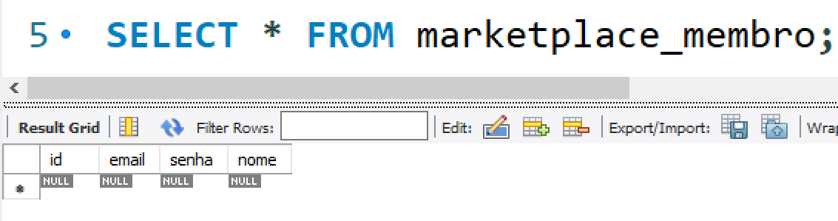

Linguagem de Programação SQL
DJANGO ORM

Slide 18
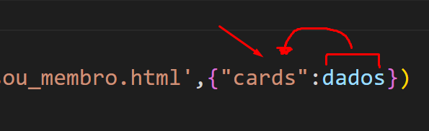

Slide 19
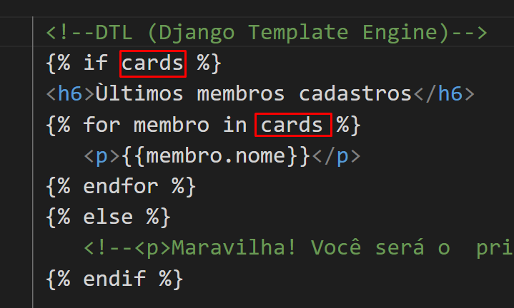

Slide 20
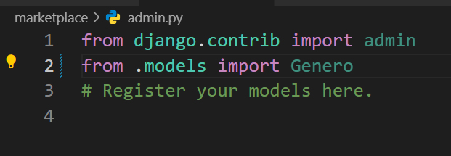

Slide 21
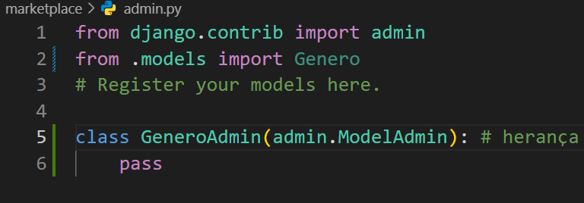

Slide 22
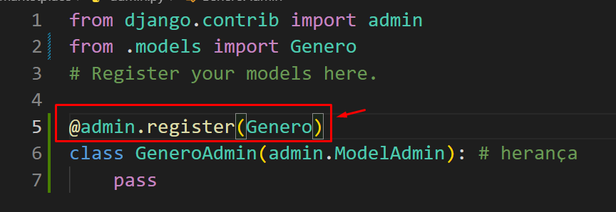

Slide 23
pip install –r requirements.txt

Slide 24
Rodando

Slide 25
Desafio
Fazer com que o próprio usuário insira a foto.
Mudar a classe
Criar um novo campo foto
Make migrations
Migrate
Atualizar o banco
Dados vamos enviar para um view
Inserir os valores
NÃO PODE ( inserir a foto no banco)
fotos/luiz.png
Buscar essas fotos do banco e mostrar no front.

Slide 26
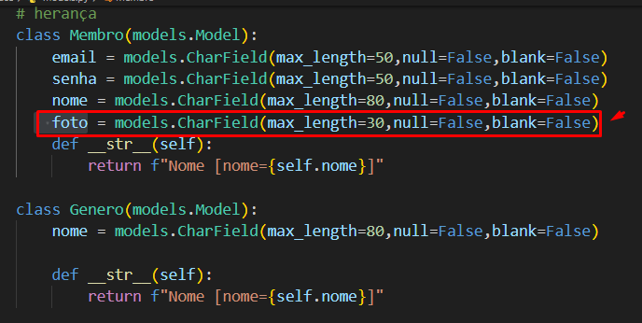

Slide 27
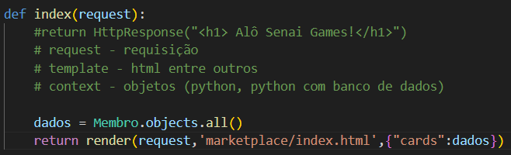

Slide 28
